Slide 1
МБДОУ «Детский сад №204»
Консультативный пункт
«Аистенок»

Slide 2
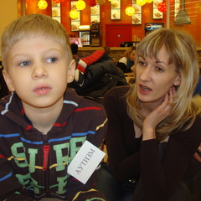
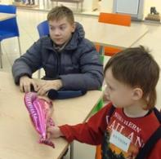
Актуальность
Обеспечение единства и преемственности семейного и дошкольного образования.
Оказание квалифицированной консультативной помощи родителям (законным представителям) в вопросах воспитания детей с ОВЗ.

Slide 3
Цель
Целью деятельности КП МБДОУ является обеспечение доступности дошкольного образования, единства и преемственности семейного и общественного воспитания, повышения педагогической компетентности возраста от 2 месяцев до 7 лет, в том числе детей с ограниченными возможностями здоровья.

Slide 4
Задачи
консультативная помощь родителям (законным представителям) и повышение их психолого-педагогической компетентности в вопросах воспитания, обучения и развития ребенка
помощь родителям (законным представителям) детей 5-7 лет, не посещающих образовательные организации, в обеспечении равных стартовых возможностей при поступлении в школу;
информирование родителей (законных представителей) об учреждениях системы образования, которые оказывают квалифицированную помощь ребенку в соответствии с его индивидуальными возможностями
оказание помощи в проведении комплексной профилактики различных отклонений в физическом, психологическом и социальном развитии детей дошкольного возраста, получающих дошкольное образование в форме семейного образования

Slide 5
Модель работы консультативного пункта «Аистенок»
Реклама работы пункта
Запросы родителей
Запись к специалистам
Прием специалистов по запросу
Помощь родителю и ребенку

Slide 6
Кадровое обеспечение
Педагог–психолог
Зозуля Ольга Владиславовна
Инструктор по физической культуре
Сидоренко Анжелика Валерьевна
Музыкальный руководитель
Селищева Ольга Валентиновна
Учитель-дефектолог
Зац Софья Александровна
Учитель-дефектолог
Денисенко Ирина Александровна
Учитель-дефектолог
Кондина Валентина Семеновна
Заведующий МБДОУ Калмыкова Татьяна Васильевна

Slide 7
Результат
Осознанное отношение родителей к личностному развитию детей раннего и дошкольного возраста, в т.ч. и детей с ОВЗ
Безболезненной адаптации детей к условиям ДОУ
Повышение физического и психического уровня развития детей дошкольного возраста.

Slide 8
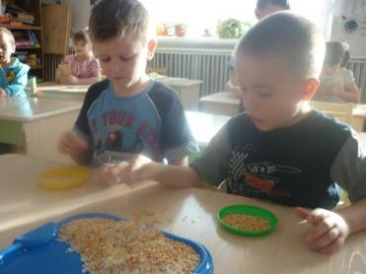
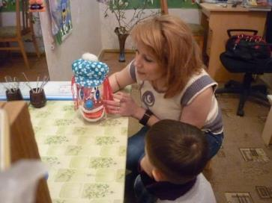
Посмотрим, чем занимаются

Slide 9
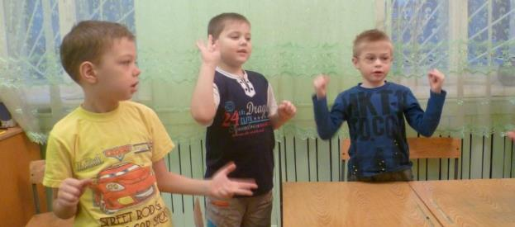
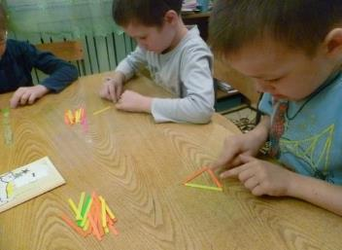
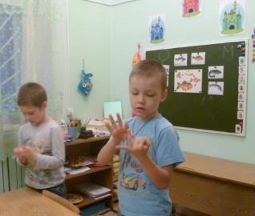
Посмотрим, чем занимаются

Slide 10
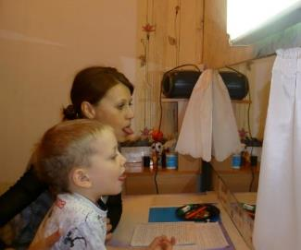
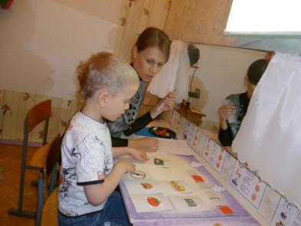
Проверим, что делают

Slide 11
День открытых дверей 15 АПРЕЛЯ 2019 г
В нашем детском саду состоится день открытых дверей!!!
Будем рады видеть Вас!!

Slide 12
Перспективы
Расширение перечня образовательных услуг
Рост спроса на услуги КП
Накопление методического материала
Повышение компетентности педагогов
Повышение рейтинга ДОУ

